Slide 1
Optimal kontrol
Dördüncü Bölüm:
Varyasyonlar Hesabı

Slide 2
Varyasyonlar Hesabı
KISIT İÇEREN DURUMLARDA MAKSİMUM MİNİMUM DEĞERLERİN BULUNMASI

Slide 3
Kısıt Olduğu Durum İçin Fonksiyonun Minimizasyonu
Kısıt altında fonksiyonun veya fonksiyonelin minimizasyonunda iki yöntemden biri kullanılabilir.
  Bağımlı değişkenlerin kısıtlara bağlı yok edilmesi
  Lagrange Çarpanları Yöntemi

Slide 4

Örnek:
Aşağıda $y_{1}+y_{2}=5$ kısıtı ile verilen
$$f\left(y_{1},y_{2}\right)=y_{1}^{2}+y_{2}^{2}$$
fonksiyonunu
Bağımlı değişkenlerin kısıtlara bağlı yok edilmesi
Lagrange Çarpanları Yöntemi
kullanarak minimize ediniz.

Slide 5
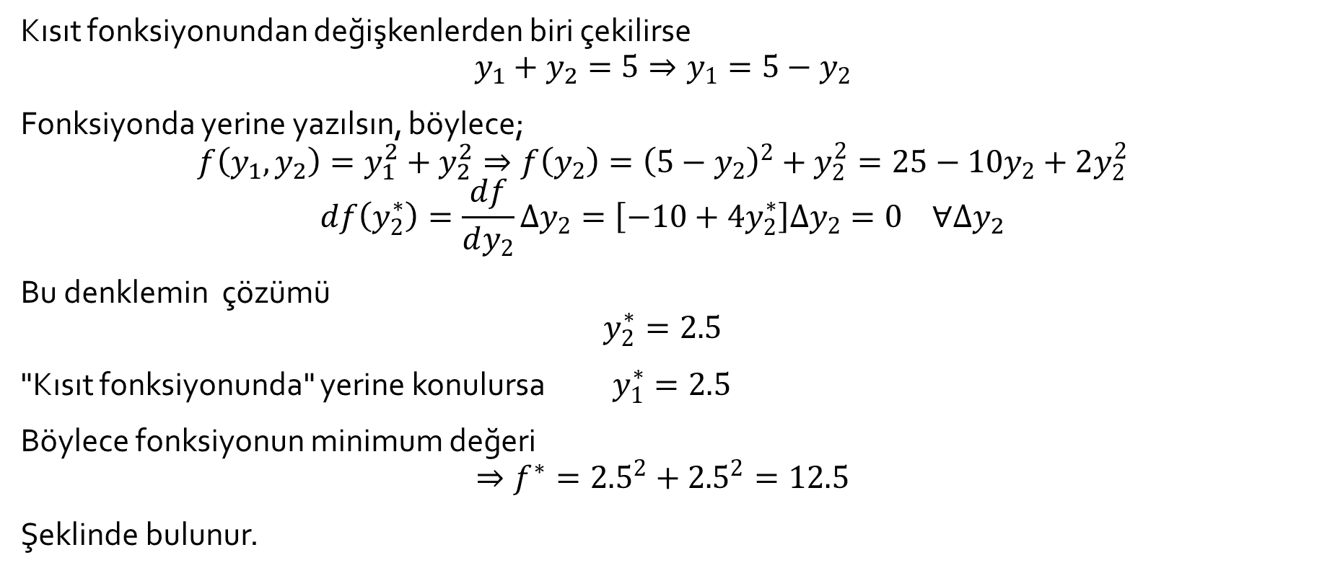
Örnek çözüm: Bağımlı değişkenlerin kısıtlara bağlı yok edilmesi
Kısıt fonksiyonundan değişkenlerden biri çekilirse
$$y_{1}+y_{2}=5⇒y_{1}=5−y_{2}$$
Fonksiyonda yerine yazılsın, böylece;
$$f\left(y_{1},y_{2}\right)=y_{1}^{2}+y_{2}^{2}⇒f\left(y_{2}\right)={\left(5−y_{2}\right)}^{2}+y_{2}^{2}=25−10y_{2}+2y_{2}^{2}$$
$$df\left(y_{2}^{∗}\right)=\frac{df}{dy_{2}}Δy_{2}=\left[−10+4y_{2}^{∗}\right]Δy_{2}=0 ∀Δy_{2}$$
Bu denklemin çözümü
$$y_{2}^{∗}=2.5$$
"Kısıt fonksiyonunda" yerine konulursa$y_{1}^{∗}=2.5$
Böylece fonksiyonun minimum değeri
$$⇒f^{∗}={2.5}^{2}+{2.5}^{2}=12.5$$
Şeklinde bulunur.

Slide 6
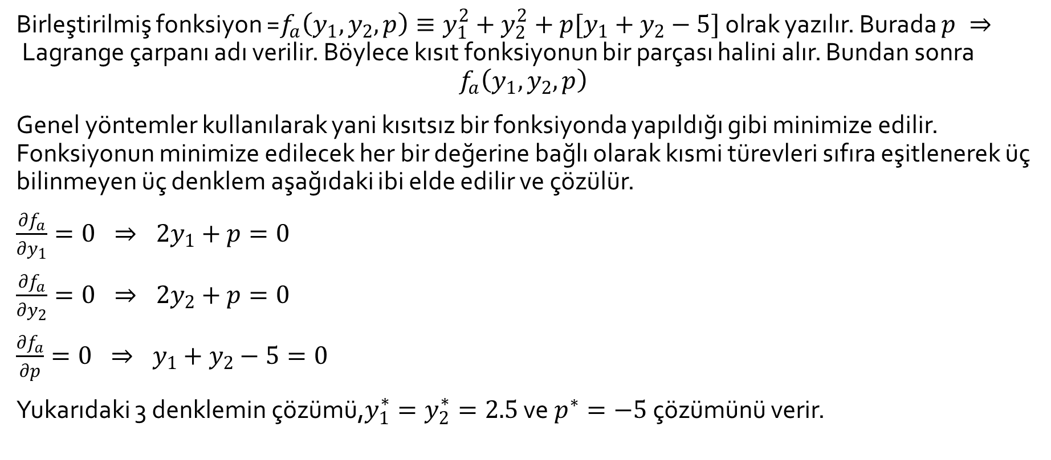
Örnek çözüm: Lagrange çarpanları yöntemi
Birleştirilmiş fonksiyon =$f_{a}\left(y_{1},y_{2},p\right)≡y_{1}^{2}+y_{2}^{2}+p[y_{1}+y_{2}−5]$ olrak yazılır. Burada $p ⇒$Lagrange çarpanı adı verilir. Böylece kısıt fonksiyonun bir parçası halini alır. Bundan sonra
$$f_{a}\left(y_{1},y_{2},p\right)$$
Genel yöntemler kullanılarak yani kısıtsız bir fonksiyonda yapıldığı gibi minimize edilir. Fonksiyonun minimize edilecek her bir değerine bağlı olarak kısmi türevleri sıfıra eşitlenerek üç bilinmeyen üç denklem aşağıdaki ibi elde edilir ve çözülür.
$\frac{∂f_{a}}{∂y_{1}}=0 ⇒ 2y_{1}+p=0$
$\frac{∂f_{a}}{∂y_{2}}=0 ⇒ 2y_{2}+p=0$
$\frac{∂f_{a}}{∂p}=0 ⇒ y_{1}+y_{2}−5=0$
Yukarıdaki 3 denklemin çözümü,$y_{1}^{∗}=y_{2}^{∗}=2.5$ ve $p^{∗}=−5$ çözümünü verir.

Slide 7
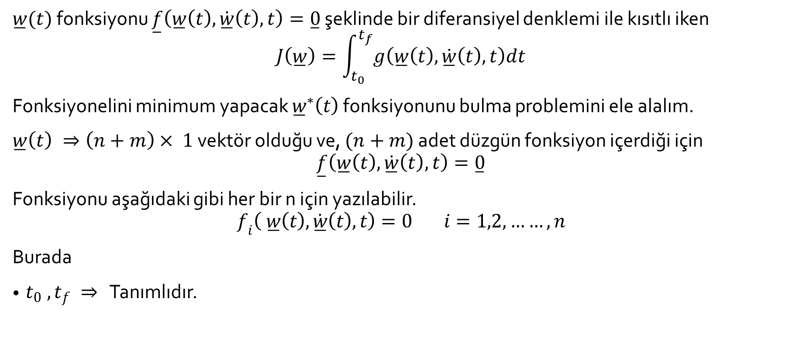
Kısıt Olduğu Durum İçin Fonksiyonelin Minimizasyonu
$\overset{̲}{w}(t)$ fonksiyonu $\overset{̲}{f}\left(\overset{̲}{w}\left(t\right),\dot{\overset{̲}{w}}\left(t\right),t\right)=\overset{̲}{0}$ şeklinde bir diferansiyel denklemi ile kısıtlı iken
$$J\left(\overset{̲}{w}\right)=\int_{t_{0}}^{t_{f}}{g\left(\overset{̲}{w}\left(t\right), \dot{\overset{̲}{w}}\left(t\right), t\right)dt}$$
Fonksiyonelini minimum yapacak ${\overset{̲}{w}}^{∗}\left(t\right)$ fonksiyonunu bulma problemini ele alalım.
$\overset{̲}{w}\left(t\right) ⇒\left(n+m\right)× 1$ vektör olduğu ve, $(n+m)$ adet düzgün fonksiyon içerdiği için
$$\overset{̲}{f}\left(\overset{̲}{w}\left(t\right),\dot{\overset{̲}{w}}\left(t\right),t\right)=\overset{̲}{0}$$
Fonksiyonu aşağıdaki gibi her bir n için yazılabilir.
$$f_{i}\left( \overset{̲}{w}\left(t\right),\dot{\overset{̲}{w}}\left(t\right), t\right)=0 i=1,2,……,n$$
Burada
$t_{0} , t_{f} ⇒$ Tanımlıdır.

Slide 8
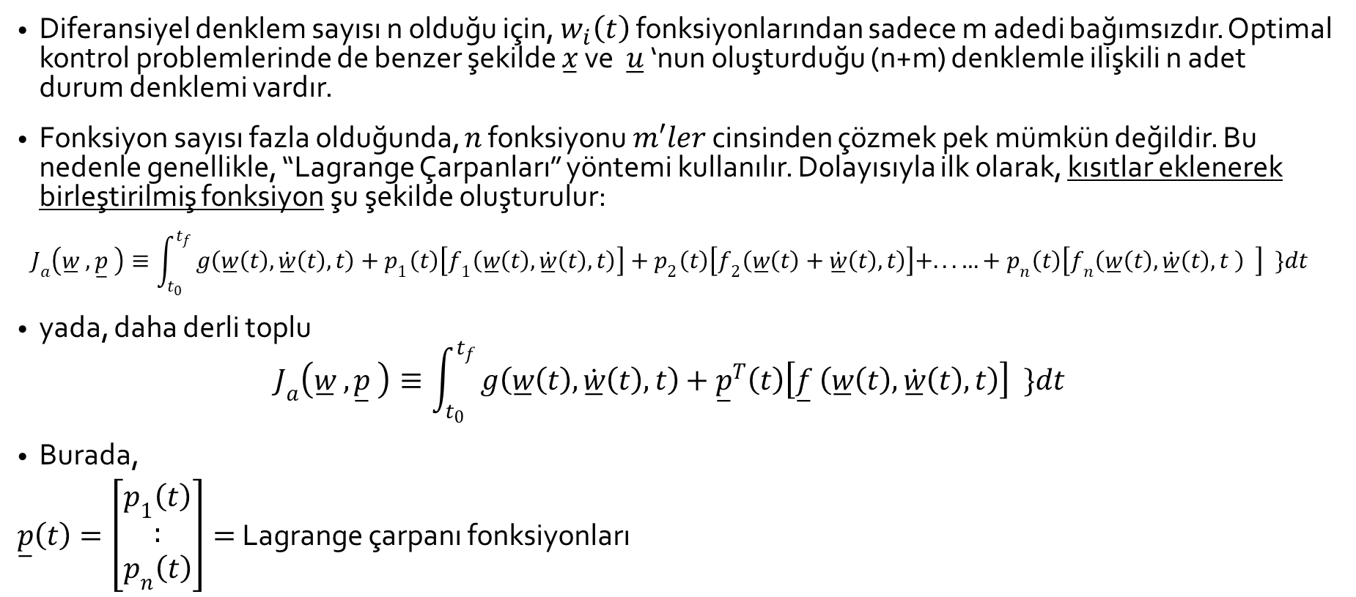
Kısıt Olduğu Durum İçin Fonksiyonelin Minimizasyonu
Diferansiyel denklem sayısı n olduğu için, $w_{i}\left(t\right)$ fonksiyonlarından sadece m adedi bağımsızdır. Optimal kontrol problemlerinde de benzer şekilde $\overset{̲}{x}$ ve $\overset{̲}{u}$ ‘nun oluşturduğu (n+m) denklemle ilişkili n adet durum denklemi vardır.
Fonksiyon sayısı fazla olduğunda, $n$ fonksiyonu $m′ler$ cinsinden çözmek pek mümkün değildir. Bu nedenle genellikle, “Lagrange Çarpanları” yöntemi kullanılır. Dolayısıyla ilk olarak, kısıtlar eklenerek birleştirilmiş fonksiyon şu şekilde oluşturulur:
$$J_{a}\left(\overset{̲}{w} , \overset{̲}{p} \right)≡\int_{t_{0}}^{t_{f}}{g\left(\overset{̲}{w}\left(t\right), \dot{\overset{̲}{w}}\left(t\right), t\right)+p_{1}\left(t\right)\left[f_{1}\left(\overset{̲}{w}\left(t\right), \dot{\overset{̲}{w}}\left(t\right), t\right)\right]+p_{2}\left(t\right)\left[f_{2}\left(\overset{̲}{w}\left(t\right)+\dot{\overset{̲}{w}}\left(t\right), t\right)\right]+...…+p_{n}\left(t\right)\left[f_{n}\left(\overset{̲}{w}\left(t\right), \dot{\overset{̲}{w}}\left(t\right), t \right) \right] \}dt}$$
yada, daha derli toplu
$$J_{a}\left(\overset{̲}{w} , \overset{̲}{p} \right)≡\int_{t_{0}}^{t_{f}}{g\left(\overset{̲}{w}\left(t\right), \dot{\overset{̲}{w}}\left(t\right), t\right)+{\overset{̲}{p}}^{T}\left(t\right)\left[\overset{̲}{f} \left(\overset{̲}{w}\left(t\right), \dot{\overset{̲}{w}}\left(t\right), t\right)\right] \}dt}$$
Burada,
$\overset{̲}{p}\left(t\right)=\left[\begin{matrix}p_{1}\left(t\right) \\ : \\ p_{n}\left(t\right)\end{matrix}\right]=$ Lagrange çarpanı fonksiyonları

Slide 9
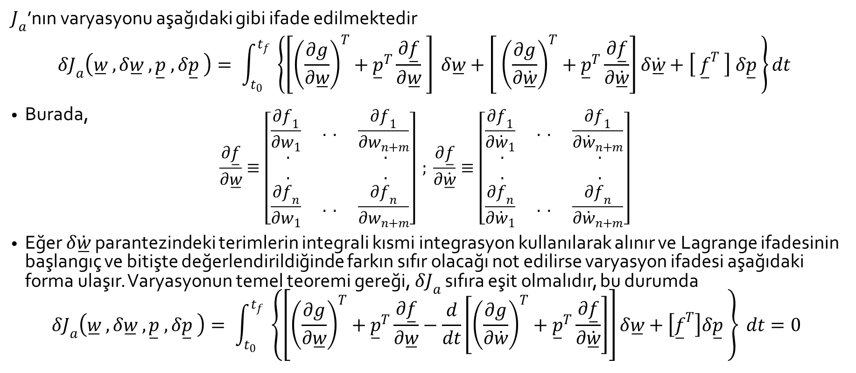
Kısıt Olduğu Durum İçin Fonksiyonelin Minimizasyonu
$J_{a}$’nın varyasyonu aşağıdaki gibi ifade edilmektedir
$$δJ_{a}\left(\overset{̲}{w} , δ\overset{̲}{w} ,\overset{̲}{p} , δ\overset{̲}{p} \right)= \int_{t_{0}}^{t_{f}}{ \left\{\left[{\left(\frac{∂g}{∂\overset{̲}{w}}\right)}^{T}+{\overset{̲}{p}}^{T}\frac{∂\overset{̲}{f}}{∂\overset{̲}{w}} \right] δ\overset{̲}{w}+\left[ {\left(\frac{∂g}{∂\dot{\overset{̲}{w}}}\right)}^{T}+{\overset{̲}{p}}^{T}\frac{∂\overset{̲}{f}}{∂\dot{\overset{̲}{w}}}\right]δ\dot{\overset{̲}{w}}+\left[ {\overset{̲}{f}}^{T} \right] δ\overset{̲}{p} \right\}dt }$$
Burada,
$$\frac{∂\overset{̲}{f}}{∂\overset{̲}{w}}≡\left[\begin{matrix}\frac{∂f_{1}}{∂w_{1}} & . . & \frac{∂f_{1}}{∂w_{n+m}} \\ . & & . \\ . & & . \\ \frac{∂f_{n}}{∂w_{1}} & . . & \frac{∂f_{n}}{∂w_{n+m}}\end{matrix}\right] ; \frac{∂\overset{̲}{f}}{∂\dot{\overset{̲}{w}}}≡\left[\begin{matrix}\frac{∂f_{1}}{∂{\dot{w}}_{1}} & . . & \frac{∂f_{1}}{∂{\dot{w}}_{n+m}} \\ . & & . \\ . & & . \\ \frac{∂f_{n}}{∂{\dot{w}}_{1}} & . . & \frac{∂f_{n}}{∂{\dot{w}}_{n+m}}\end{matrix}\right]$$
Eğer $δ\dot{\overset{̲}{w}}$ parantezindeki terimlerin integrali kısmi integrasyon kullanılarak alınır ve Lagrange ifadesinin başlangıç ve bitişte değerlendirildiğinde farkın sıfır olacağı not edilirse varyasyon ifadesi aşağıdaki forma ulaşır. Varyasyonun temel teoremi gereği, $δJ_{a}$ sıfıra eşit olmalıdır, bu durumda
$$δJ_{a}\left(\overset{̲}{w} , δ\overset{̲}{w} , \overset{̲}{p} , δ\overset{̲}{p} \right)= \int_{t_{0}}^{t_{f}}{ \left\{\left[{\left(\frac{∂g}{∂\overset{̲}{w}}\right)}^{T}+{\overset{̲}{p}}^{T}\frac{∂\overset{̲}{f}}{∂\overset{̲}{w}}−\frac{d}{dt}\left[{\left(\frac{∂g}{∂\dot{w}}\right)}^{T}+{\overset{̲}{p}}^{T}\frac{∂\overset{̲}{f}}{∂\dot{\overset{̲}{w}}}\right]\right]δ\overset{̲}{w}+\left[{\overset{̲}{f}}^{T}\right]δ\overset{̲}{p} \right\} dt=0}$$

Slide 10
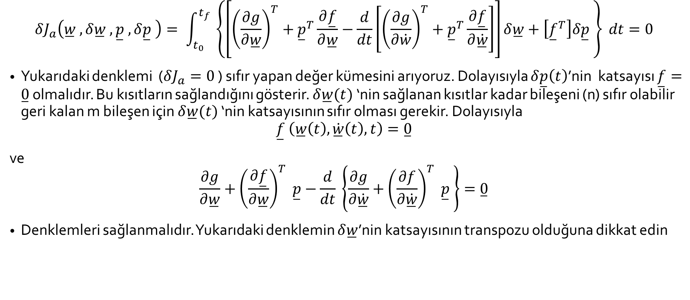
Kısıt Olduğu Durum İçin Fonksiyonelin Minimizasyonu
$$δJ_{a}\left(\overset{̲}{w} , δ\overset{̲}{w} , \overset{̲}{p} , δ\overset{̲}{p} \right)= \int_{t_{0}}^{t_{f}}{ \left\{\left[{\left(\frac{∂g}{∂\overset{̲}{w}}\right)}^{T}+{\overset{̲}{p}}^{T}\frac{∂\overset{̲}{f}}{∂\overset{̲}{w}}−\frac{d}{dt}\left[{\left(\frac{∂g}{∂\dot{w}}\right)}^{T}+{\overset{̲}{p}}^{T}\frac{∂\overset{̲}{f}}{∂\dot{\overset{̲}{w}}}\right]\right]δ\overset{̲}{w}+\left[{\overset{̲}{f}}^{T}\right]δ\overset{̲}{p} \right\} dt=0}$$
Yukarıdaki denklemi ($δJ_{a}=0$ ) sıfır yapan değer kümesini arıyoruz. Dolayısıyla $δ\overset{̲}{p}\left(t\right)$’nin katsayısı $\overset{̲}{f}=\overset{̲}{0}$ olmalıdır. Bu kısıtların sağlandığını gösterir. $δ\overset{̲}{w}(t)$ ‘nin sağlanan kısıtlar kadar bileşeni (n) sıfır olabilir geri kalan m bileşen için $δ\overset{̲}{w}(t)$ ‘nin katsayısının sıfır olması gerekir. Dolayısıyla
$$\overset{̲}{f} \left(\overset{̲}{w}\left(t\right), \dot{\overset{̲}{w}}\left(t\right), t\right)=\overset{̲}{0}$$
ve
$$\frac{∂g}{∂\overset{̲}{w}}+{\left(\frac{∂\overset{̲}{f}}{∂\overset{̲}{w}}\right)}^{T} \overset{̲}{p}−\frac{d}{dt} \left\{\frac{∂g}{∂\dot{\overset{̲}{w}}}+{\left(\frac{∂f}{∂\dot{\overset{̲}{w}}}\right)}^{T} \overset{̲}{p} \right\}=\overset{̲}{0}$$
Denklemleri sağlanmalıdır. Yukarıdaki denklemin $δ\overset{̲}{w}$’nin katsayısının transpozu olduğuna dikkat edin

Slide 11
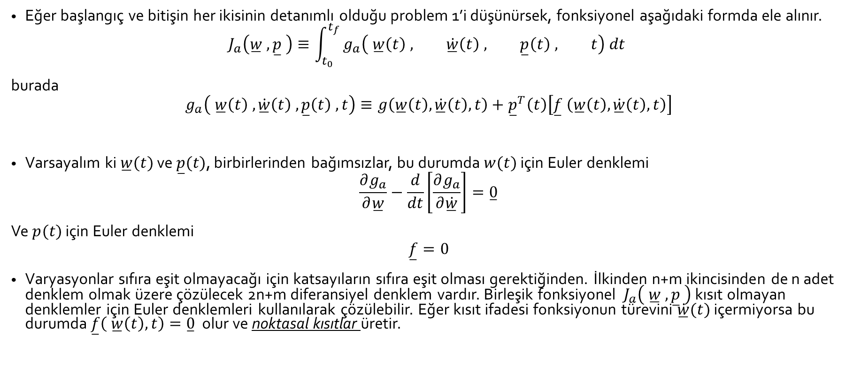
Kısıt Olduğu Durum İçin Fonksiyonelin Minimizasyonu
Eğer başlangıç ve bitişin her ikisinin detanımlı olduğu problem 1’i düşünürsek, fonksiyonel aşağıdaki formda ele alınır.
$$J_{a}\left(\overset{̲}{w} , \overset{̲}{p} \right)≡\int_{t_{0}}^{t_{f}}{g_{a}\left( \overset{̲}{w}\left(t\right) , \dot{\overset{̲}{w}}\left(t\right) , \overset{̲}{p}\left(t\right) , t\right) dt }$$
burada
$$g_{a}\left( \overset{̲}{w}\left(t\right) , \dot{\overset{̲}{w}}\left(t\right) , \overset{̲}{p}\left(t\right) , t\right)≡g\left(\overset{̲}{w}\left(t\right), \dot{\overset{̲}{w}}\left(t\right), t\right)+{\overset{̲}{p}}^{T}\left(t\right)\left[\overset{̲}{f} \left(\overset{̲}{w}\left(t\right), \dot{\overset{̲}{w}}\left(t\right), t\right)\right]$$
Varsayalım ki $\overset{̲}{w}(t)$ ve $\overset{̲}{p}(t)$, birbirlerinden bağımsızlar, bu durumda $w(t)$ için Euler denklemi
$$\frac{∂g_{a}}{∂\overset{̲}{w}}−\frac{d}{dt}\left[\frac{∂g_{a}}{∂\dot{\overset{̲}{w}}}\right]=\overset{̲}{0}$$
Ve $p(t)$ için Euler denklemi
$$\overset{̲}{f}=0$$
Varyasyonlar sıfıra eşit olmayacağı için katsayıların sıfıra eşit olması gerektiğinden. İlkinden n+m ikincisinden de n adet denklem olmak üzere çözülecek 2n+m diferansiyel denklem vardır. Birleşik fonksiyonel $J_{a}\left( \overset{̲}{w} , \overset{̲}{p} \right)$ kısıt olmayan denklemler için Euler denklemleri kullanılarak çözülebilir. Eğer kısıt ifadesi fonksiyonun türevini $\dot{\overset{̲}{w}}(t)$ içermiyorsa bu durumda $\overset{̲}{f}\left( \overset{̲}{w}\left(t\right), t\right)=\overset{̲}{0}$ olur ve noktasal kısıtlar üretir.

Slide 12
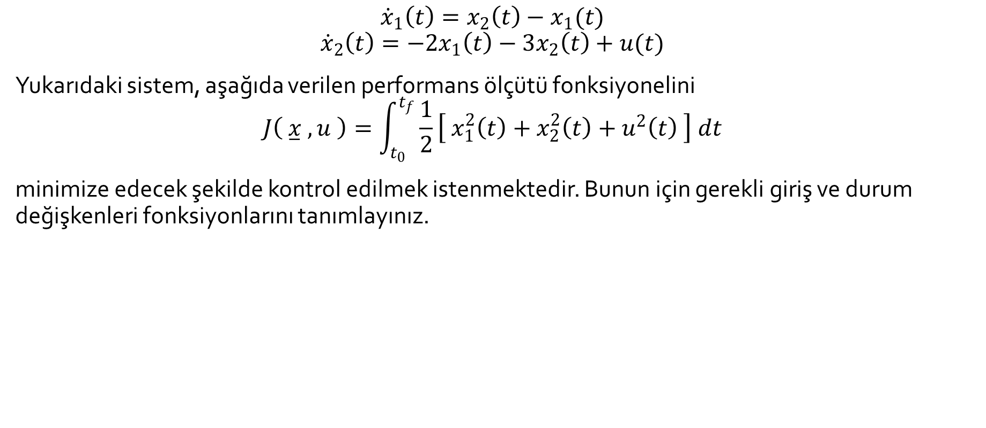
Örnek
$${\dot{x}}_{1}\left(t\right)=x_{2}\left(t\right)−x_{1}(t)$$
$${\dot{x}}_{2}\left(t\right)=−2x_{1}\left(t\right)−3x_{2}\left(t\right)+u(t)$$
Yukarıdaki sistem, aşağıda verilen performans ölçütü fonksiyonelini
$$J\left( \overset{̲}{x} , u \right)=\int_{t_{0}}^{t_{f}}{\frac{1}{2}\left[ x_{1}^{2}\left(t\right)+x_{2}^{2}\left(t\right)+u^{2}\left(t\right) \right] dt}$$
minimize edecek şekilde kontrol edilmek istenmektedir. Bunun için gerekli giriş ve durum değişkenleri fonksiyonlarını tanımlayınız.

Slide 13
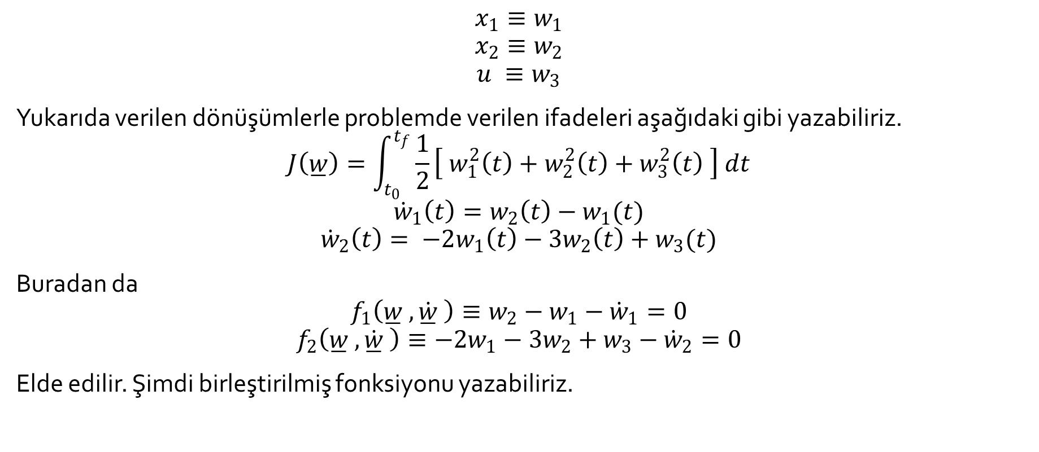
Örnek devam
$$x_{1}≡w_{1}$$
$$x_{2}≡w_{2}$$
$$u ≡w_{3}$$
Yukarıda verilen dönüşümlerle problemde verilen ifadeleri aşağıdaki gibi yazabiliriz.
$$J\left(\overset{̲}{w}\right)=\int_{t_{0}}^{t_{f}}{\frac{1}{2}\left[ w_{1}^{2}\left(t\right)+w_{2}^{2}\left(t\right)+w_{3}^{2}\left(t\right) \right] dt}$$
$${\dot{w}}_{1}\left(t\right)=w_{2}\left(t\right)−w_{1}(t)$$
$${\dot{w}}_{2}\left(t\right)= −2w_{1}\left(t\right)−3w_{2}\left(t\right)+w_{3}(t)$$
Buradan da
$$f_{1}\left(\overset{̲}{w} , \overset{̲}{\dot{w}} \right)≡w_{2}−w_{1}−{\dot{w}}_{1}=0$$
$$f_{2}\left(\overset{̲}{w} , \overset{̲}{\dot{w}} \right)≡{−2w}_{1}−3w_{2}+w_{3}−{\dot{w}}_{2}=0$$
Elde edilir. Şimdi birleştirilmiş fonksiyonu yazabiliriz.

Slide 14
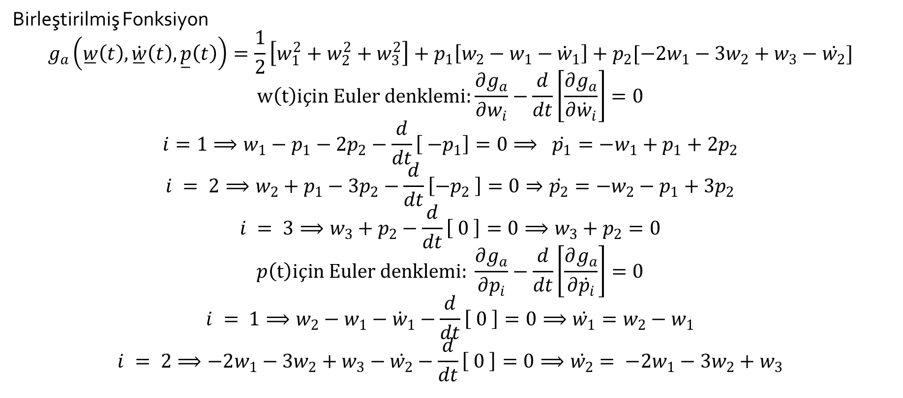
Örnek devam
Birleştirilmiş Fonksiyon
$$g_{a}\left(\overset{̲}{w}\left(t\right), \dot{\overset{̲}{w}}\left(t\right), \overset{̲}{p}\left(t\right)\right)=\frac{1}{2}\left[w_{1}^{2}+w_{2}^{2}+w_{3}^{2}\right]+p_{1}\left[w_{2}−w_{1}−{\dot{w}}_{1}\right]+p_{2}[−2w_{1}−3w_{2}+w_{3}−\dot{w_{2}}]$$
$$w\left(t\right)için Euler denklemi:\frac{∂g_{a}}{∂w_{i}}−\frac{d}{dt}\left[\frac{∂g_{a}}{∂{\dot{w}}_{i}}\right]=0$$
$$i=1⟹w_{1}−p_{1}−2p_{2}−\frac{d}{dt}\left[ −p_{1}\right]=0⟹ \dot{p_{1}}=−w_{1}+p_{1}+2p_{2}$$
$$i = 2⟹w_{2}+p_{1}−3p_{2}−\frac{d}{dt}\left[−p_{2} \right]=0⇒\dot{p_{2}}=−w_{2}−p_{1}+3p_{2}$$
$$i = 3⟹w_{3}+p_{2}−\frac{d}{dt}\left[ 0 \right]=0⟹w_{3}+p_{2}=0$$
$$p\left(t\right)için Euler denklemi: \frac{∂g_{a}}{∂p_{i}}−\frac{d}{dt}\left[\frac{∂g_{a}}{∂{\dot{p}}_{i}}\right]=0$$
$$i = 1⟹w_{2}−w_{1}−{\dot{w}}_{1}−\frac{d}{dt}\left[ 0 \right]=0⟹\dot{w_{1}}=w_{2}−w_{1}$$
$$i = 2⟹−2w_{1}−3w_{2}+w_{3}−\dot{w_{2}}−\frac{d}{dt}\left[ 0 \right]=0⟹\dot{w_{2}}= −2w_{1}−3w_{2}+w_{3}$$

Slide 15

Örnek devam
Beklendiği gibi, son iki denklem problemde verilen diferansiyel denklem kısıtlarından başka bir şey değildir. [ Durum Denklemleri]. Bu nedenle genellikle, Euler denklemlerini $\overset{̲}{p}$ için kullanmayız, duurm denklemlerini direkt yazarız.
Euler denklemlerinin kullanılması ile birleştirilmiş fonksiyon üzerinden 4 diferansiyel denklem bir cebirsel denklem olmak üzere 5 farklı denklem bulduk; Bu denklemlerin çözümü bilinmeyen $w_{1}(t)$, $w_{2}(t)$, $w_{3}(t)$, $p_{1}(t)$ ve $p_{2}(t)$ verecektir.

Slide 16
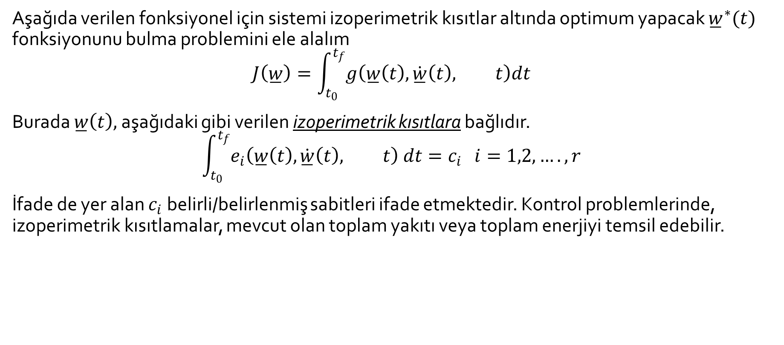
İzoperimetrik Kısıtlamalar
Aşağıda verilen fonksiyonel için sistemi izoperimetrik kısıtlar altında optimum yapacak ${\overset{̲}{w}}^{∗}(t)$ fonksiyonunu bulma problemini ele alalım
$$J\left(\overset{̲}{w}\right)=\int_{t_{0}}^{t_{f}}{g\left(\overset{̲}{w}\left(t\right), \dot{\overset{̲}{w}}\left(t\right), t\right)dt}$$
Burada $\overset{̲}{w}\left(t\right),$ aşağıdaki gibi verilen izoperimetrik kısıtlara bağlıdır.
$$\int_{t_{0}}^{t_{f}}{e_{i}\left(\overset{̲}{w}\left(t\right), \dot{\overset{̲}{w}}\left(t\right), t\right) dt=c_{i}} i=1,2, …. , r$$
İfade de yer alan $c_{i}$belirli/belirlenmiş sabitleri ifade etmektedir. Kontrol problemlerinde, izoperimetrik kısıtlamalar, mevcut olan toplam yakıtı veya toplam enerjiyi temsil edebilir.

Slide 17
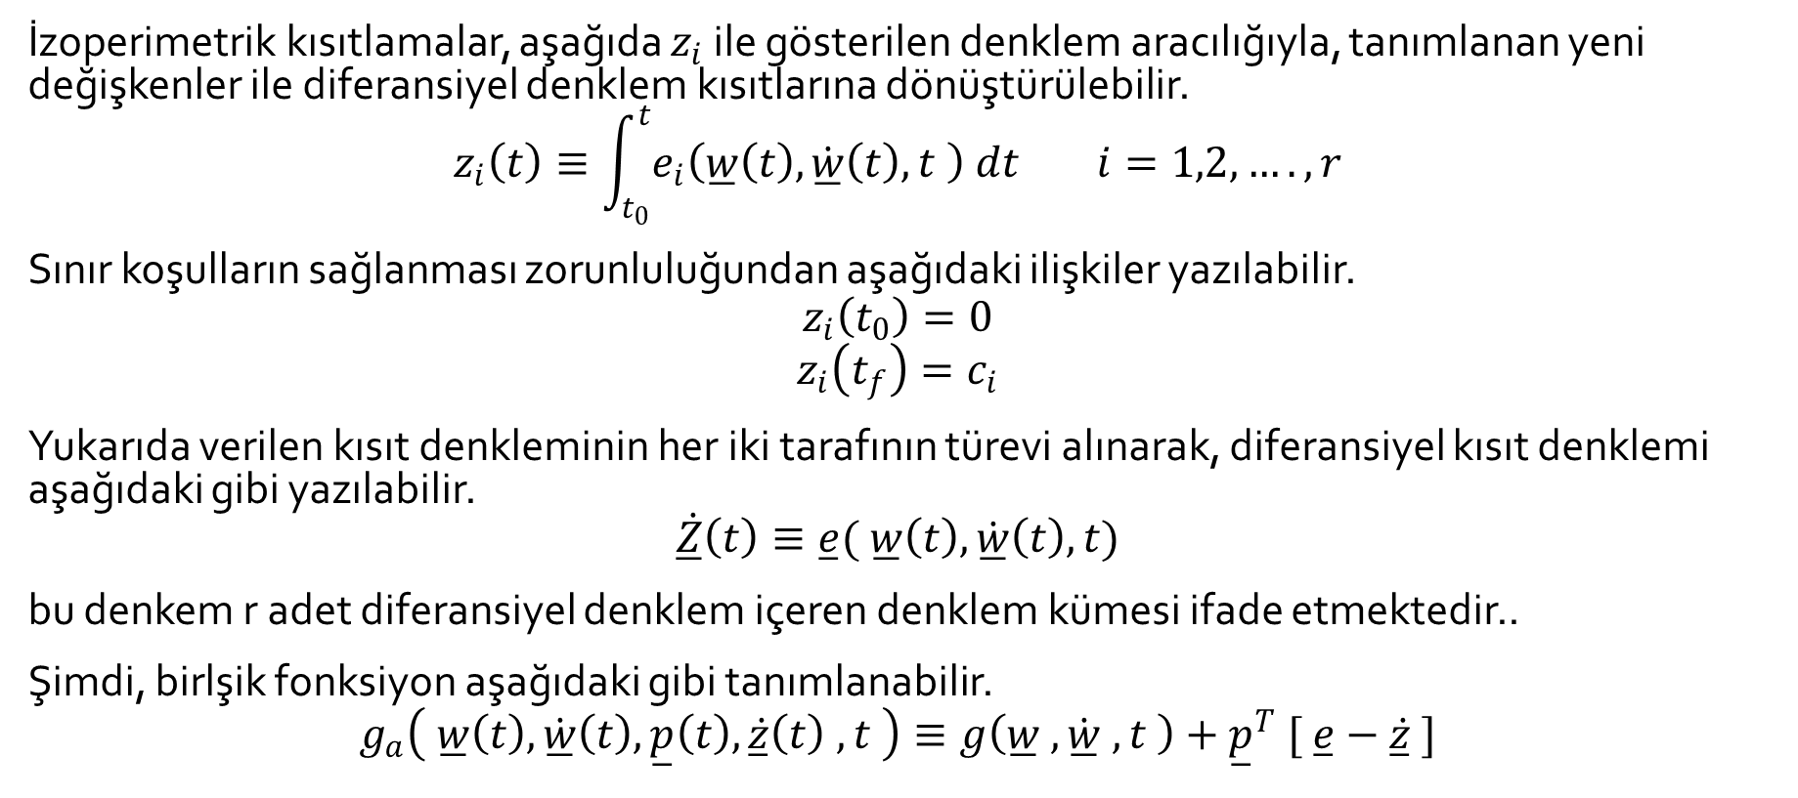
İzoperimetrik Kısıtlamalar
İzoperimetrik kısıtlamalar, aşağıda $z_{i}$ ile gösterilen denklem aracılığıyla, tanımlanan yeni değişkenler ile diferansiyel denklem kısıtlarına dönüştürülebilir.
$$z_{i}\left(t\right)≡\int_{t_{0}}^{t}{e_{i}\left(\overset{̲}{w}\left(t\right), \dot{\overset{̲}{w}}\left(t\right), t \right) dt} i=1,2, …. , r$$
Sınır koşulların sağlanması zorunluluğundan aşağıdaki ilişkiler yazılabilir.
$$z_{i}\left(t_{0}\right)=0$$
$$z_{i}\left(t_{f}\right)=c_{i}$$
Yukarıda verilen kısıt denkleminin her iki tarafının türevi alınarak, diferansiyel kısıt denklemi aşağıdaki gibi yazılabilir.
$$\dot{\overset{̲}{Z}}\left(t\right)≡\overset{̲}{e}( \overset{̲}{w}\left(t\right), \dot{\overset{̲}{w}}\left(t\right), t)$$
bu denkem r adet diferansiyel denklem içeren denklem kümesi ifade etmektedir..
Şimdi, birlşik fonksiyon aşağıdaki gibi tanımlanabilir.
$$g_{a}\left( \overset{̲}{w}\left(t\right), \dot{\overset{̲}{w}}\left(t\right), \overset{̲}{p}\left(t\right), \dot{\overset{̲}{z}}\left(t\right) , t \right)≡g\left(\overset{̲}{w} , \dot{\overset{̲}{w}} ,t \right)+{\overset{̲}{p}}^{T} [ \overset{̲}{e}−\dot{\overset{̲}{z}} ]$$

Slide 18
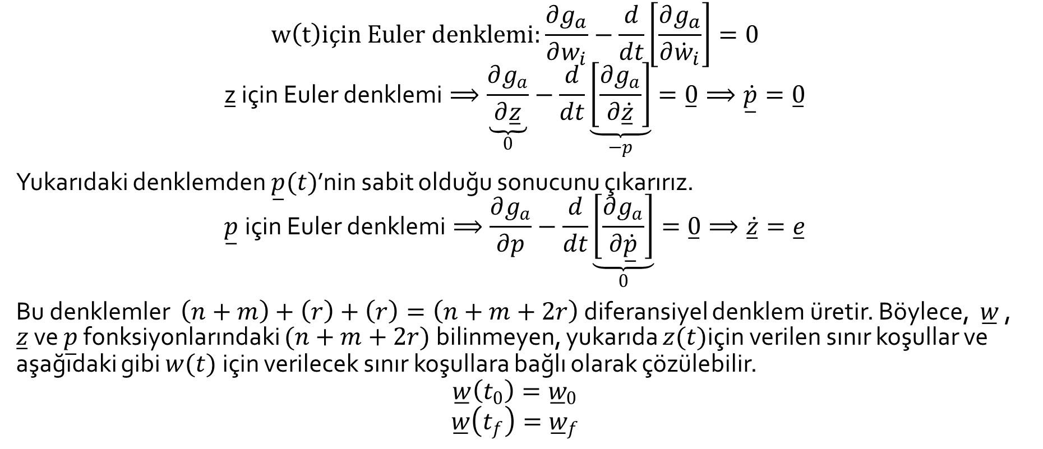
İzoperimetrik Kısıtlamalar
$$w\left(t\right)için Euler denklemi:\frac{∂g_{a}}{∂w_{i}}−\frac{d}{dt}\left[\frac{∂g_{a}}{∂{\dot{w}}_{i}}\right]=0$$
$$\overset{̲}{\text{z}} \text{i}\text{ç}\text{in} \text{Euler} \text{denklemi}⟹\underset{0}{\underbrace{\frac{∂g_{a}}{∂\overset{̲}{z}}}}−\frac{d}{dt}\underset{−p}{\underbrace{\left[\frac{∂g_{a}}{∂\overset{̲}{\dot{z}}}\right]}}=\overset{̲}{0}⟹\dot{\overset{̲}{p}}=\overset{̲}{0}$$
Yukarıdaki denklemden $\overset{̲}{p}(t)$’nin sabit olduğu sonucunu çıkarırız.
$$\overset{̲}{p} \text{i}\text{ç}\text{in} \text{Euler} \text{denklemi}⟹\frac{∂g_{a}}{∂p}−\frac{d}{dt}\underset{0}{\underbrace{\left[\frac{∂g_{a}}{∂\overset{̲}{\dot{p}}}\right]}}=\overset{̲}{0}⟹\dot{\overset{̲}{z}}=\overset{̲}{e}$$
Bu denklemler $\left(n+m\right)+\left(r\right)+\left(r\right)=\left(n+m+2r\right)$ diferansiyel denklem üretir. Böylece, $\overset{̲}{w}$ , $\overset{̲}{z}$ ve $\overset{̲}{p}$ fonksiyonlarındaki $(n+m+2r)$ bilinmeyen, yukarıda $z(t)$için verilen sınır koşullar ve aşağıdaki gibi $w(t)$ için verilecek sınır koşullara bağlı olarak çözülebilir.
$$\overset{̲}{w}\left(t_{0}\right)={\overset{̲}{w}}_{0}$$
$$\overset{̲}{w}\left(t_{f}\right)={\overset{̲}{w}}_{f}$$

Slide 19

Örnek
Aşağıdaki fonksiyonel için
$$J\left(\overset{̲}{w}\right)=\int_{t_{0}}^{t_{f}}{\frac{1}{2}\left[w_{1}^{2}+w_{2}^{2}+2{\dot{w}}_{1} {\dot{w}}_{2}\right]dt}$$
bağıl minimum üretecek fonksiyonu, aşağıda verilen kısıta bağlı olarak
$$\int_{t_{0}}^{t_{f}}{w_{2}^{2}dt=c}$$
bulunuz, Burada $c$ belirli/belirlenmiş bir sabittir.

Slide 20
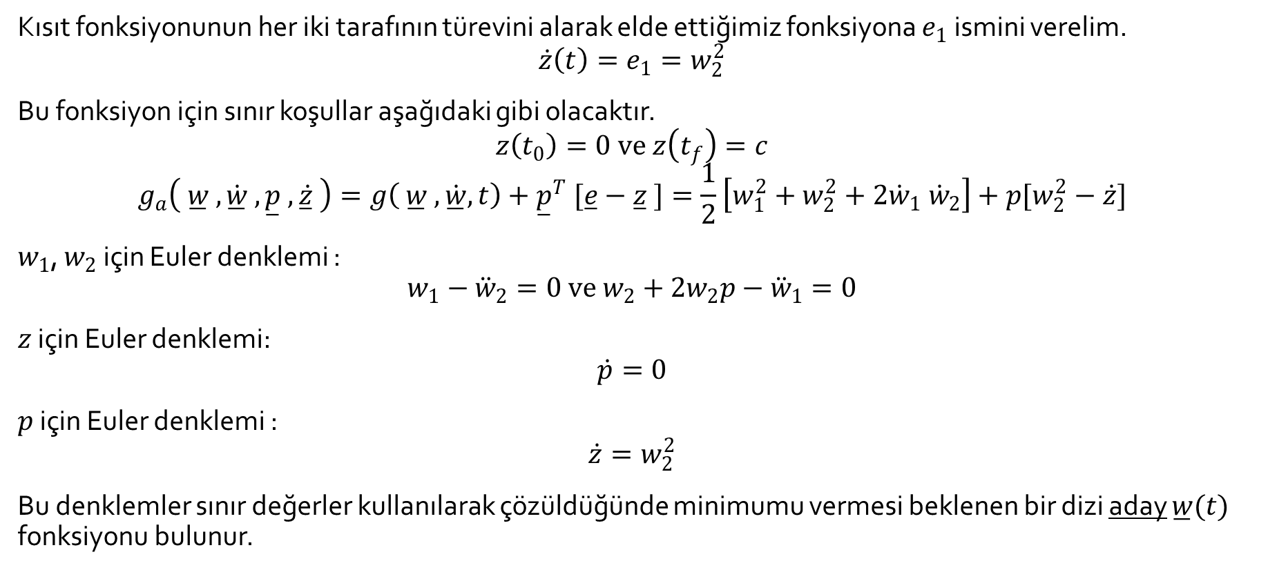
Örnek devam
Kısıt fonksiyonunun her iki tarafının türevini alarak elde ettiğimiz fonksiyona $e_{1}$ ismini verelim.
$$\dot{z}\left(t\right)=e_{1}=w_{2}^{2}$$
Bu fonksiyon için sınır koşullar aşağıdaki gibi olacaktır.
$$z\left(t_{0}\right)=0 \text{ve} z\left(t_{f}\right)=c$$
$$g_{a}\left( \overset{̲}{w} , \overset{̲}{\dot{w}} , \overset{̲}{p} , \overset{̲}{\dot{z}} \right)=g\left( \overset{̲}{w} , \overset{̲}{\dot{w}}, t\right)+{\overset{̲}{p}}^{T} [\overset{̲}{e}−\overset{̲}{z} ]=\frac{1}{2}\left[w_{1}^{2}+w_{2}^{2}+2{\dot{w}}_{1} {\dot{w}}_{2}\right]+p[w_{2}^{2}−\dot{z}]$$
$w_{1}$, $w_{2}$ için Euler denklemi :
$$w_{1}−{\ddot{w}}_{2}=0 \text{ve} w_{2}+2w_{2}p−{\ddot{w}}_{1}=0$$
$z$ için Euler denklemi:
$$\dot{p}=0$$
$p$ için Euler denklemi :
$$\dot{z}=w_{2}^{2}$$
Bu denklemler sınır değerler kullanılarak çözüldüğünde minimumu vermesi beklenen bir dizi aday $\overset{̲}{w}(t)$ fonksiyonu bulunur.

Slide 21
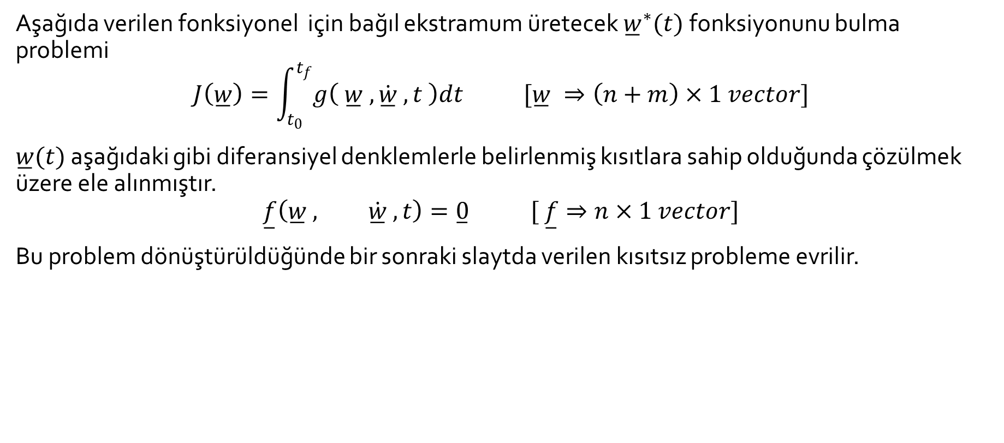
Özet
Aşağıda verilen fonksiyonel için bağıl ekstramum üretecek ${\overset{̲}{w}}^{∗}(t)$ fonksiyonunu bulma problemi
$$J\left(\overset{̲}{w}\right)=\int_{t_{0}}^{t_{f}}{g\left( \overset{̲}{w} , \dot{\overset{̲}{w}} , t \right)dt } [\overset{̲}{w} ⇒\left(n+m\right)×1 vector]$$
$\overset{̲}{w}(t)$ aşağıdaki gibi diferansiyel denklemlerle belirlenmiş kısıtlara sahip olduğunda çözülmek üzere ele alınmıştır.
$$\overset{̲}{f}\left(\overset{̲}{w} , \dot{\overset{̲}{w}} , t\right)=\overset{̲}{0} [ \overset{̲}{f}⇒n×1 vector]$$
Bu problem dönüştürüldüğünde bir sonraki slaytda verilen kısıtsız probleme evrilir.

Slide 22
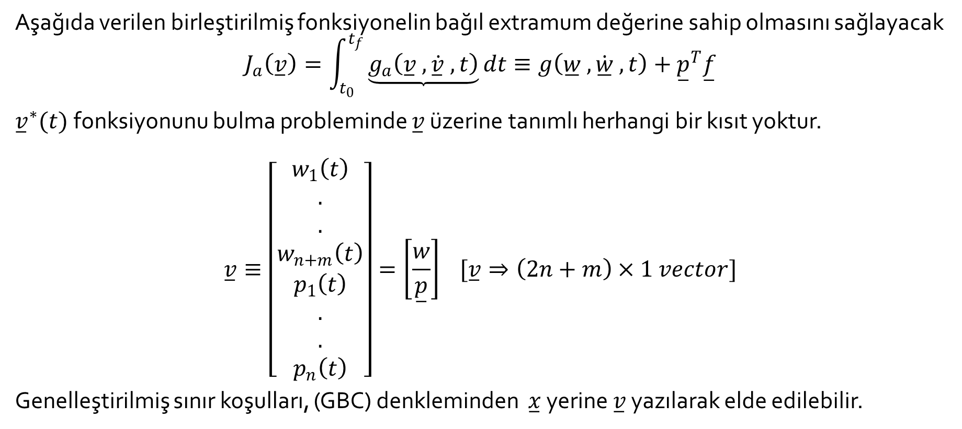
Özet
Aşağıda verilen birleştirilmiş fonksiyonelin bağıl extramum değerine sahip olmasını sağlayacak
$$J_{a}\left(\overset{̲}{v}\right)=\int_{t_{0}}^{t_{f}}{\underbrace{g_{a}\left(\overset{̲}{v} , \dot{\overset{̲}{v}} , t\right)}dt}≡g\left(\overset{̲}{w} ,\dot{\overset{̲}{w}} ,t\right)+{\overset{̲}{p}}^{T}\overset{̲}{f}$$
${\overset{̲}{v}}^{∗}(t)$ fonksiyonunu bulma probleminde $\overset{̲}{v}$ üzerine tanımlı herhangi bir kısıt yoktur.
$$\overset{̲}{v}≡\left[\begin{matrix}w_{1}\left(t\right) \\ . \\ . \\ w_{n+m}\left(t\right) \\ p_{1}\left(t\right) \\ . \\ . \\ p_{n}\left(t\right)\end{matrix}\right]=\left[\frac{w}{\overset{̲}{p}}\right] [\overset{̲}{v}⇒\left(2n+m\right)×1 vector]$$
Genelleştirilmiş sınır koşulları, (GBC) denkleminden $\overset{̲}{x}$ yerine $\overset{̲}{v}$ yazılarak elde edilebilir.

